Slide 1
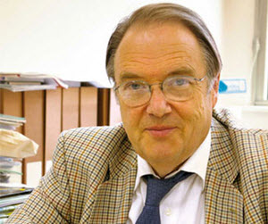
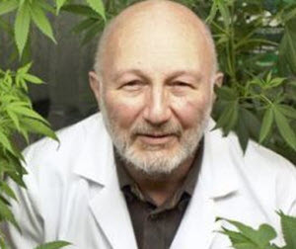

Doit-on autoriser
le cannabis thérapeutique ?
Professeur Costentin
Docteur Lebeau
Débat sur Europe 1 le 4 Août 2014
Attention : Cliquer sur cette image arrête le son

